Slide 1
RST19 · 星图识别与分析竞赛
15-FRAME EVIDENCE
星点、星等与运动目标
F15
我们的做法、结果和还没解决的问题
一张图数星点、找最暗星；15 张图找运动目标
开运一号天基图像 | Python 离线分析
F01
image plane
答辩设计稿
2026 · 09
我们坚持一件事
15
检测到的点，先叫候选；确认得更充分，再叫可信源。
frames
RST19-SOL · Research & Defense
Notes:
本页开场：我们不是只展示一个检测器，而是展示一条从原始 FITS、候选发现、质量筛选、Gaia 测光到 15 帧运动证据的可审计链。

Slide 2
01 · 评分
02 / 11
比赛要我们交什么，评委怎么打分
先把任务和评分点说清楚，后面每张图都对应一个问题。
评分板块 | 分值 | 评委真正关心的证据
星图识别 | 25 | 星点、星等说得清；结果准确；方法讲得通
星图分析 | 35 | 15 张图的关系正确；运动目标有依据
创新赛项 | 30 | 至少 4 类有用数据；能说明实际用途
内容架构 | 5 | 问题、方法、结果、限制都交代完整
答辩 | 5 | 不回避问题；回答具体；思路清楚
上台怎么答
01
先说我们测了什么。
02
再给结果和过程。
03
没证明的地方直接说。
满分 100
RST19-SOL · 可审计研究稿 · 2026-09
Notes:
评分口径：基础赛项 60 分、创新赛项 30 分；本页将用户补充的内容架构 5 分、答辩 5 分一并纳入 100 分答辩叙事。现场不要只讲“算法很复杂”，要讲每一层证据回答了哪个评分点。

Slide 3
02 · 数据关系
03 / 11
这 15 张图是什么关系？
它们是同一次连续观测，不是 15 张互不相关的照片。
数据事实 | 当前口径
图像尺寸 | 4096 × 4096 px
位深 / 曝光 | 16 bit / 1500 ms
光谱范围 / 视场 | 450–750 nm / 9.78° × 9.78°
序列跨度 | 约 21.014 s（连续观测）
同一次观测 · 15 帧
可能的运动结构
F01
F05
F09
F15
相邻帧里的星场会一起移动；所以要先估计共同位移，再看谁没有跟着一起动。
RST19-SOL · 可审计研究稿 · 2026-09
Notes:
强调 15 帧关系：不是逐张独立图片识别，而是同一连续观测。序列中的稳定星场用于估计全局平移；只有在注册坐标中剩下的位移或线状残差，才进入运动目标候选。

Slide 4
03 · 分析流程
04 / 11
程序实际怎么走
从原始 FITS 读入，到最后输出结果，中间每一步都有记录。
01
02
03
04
05
06
07
读 FITS
估背景
找候选
做筛选
接星表
看 15 帧
导出结果
读取头部、辅助字段和原始 ADU
估计局部背景和噪声大小
几种方法一起找，尽量不漏暗点
看 SNR、PSF、形态和值域
匹配 Gaia，算零点和颜色项
扣共同位移，再关联轨迹
结果、拒绝原因和复现信息
候选
≠
质量通过
≠
星表匹配
≠ 物理真值
RST19-SOL · 可审计研究稿 · 2026-09
Notes:
这一页是整套项目的逻辑骨架。宽筛层追求召回，细筛层审计是否像点源，星表层回答是否能进行外部标定，时序层回答是否存在相对运动。任何一层都不应直接被称作物理真值。

Slide 5
04 · 星点识别
05 / 11
星点怎么数：先尽量找全，再逐个筛
第一遍不急着下结论，第二遍才判断它像不像一个点源。
首帧当前结果
第一遍：找全可能的点
84,594
Gaussian、DoG、Starlet 一起找
按位置合并；保留每个候选来自哪种方法。
宽筛候选 N_wide
第二遍：排掉不像星的响应
flux SNR ≥ 5 · FWHM / 椭圆率 / sharpness
3×3 PSF 支持 · 边缘/掩膜/饱和
线状结构 · 极端值域 · 局部背景环有效性
质量通过 N_fine
29,260
不是官方逐星真值
29,260 不是主办方公布的星数，而是按当前规则留下的可信点源候选。
RST19-SOL · 可审计研究稿 · 2026-09
Notes:
回答“为什么别人测 18000、我们有 84594”：84594 是宽筛候选，29260 是质量层；两者都不是逐星真值。当前程序保留候选和拒绝 flags，方便把不同口径对齐比较。宽筛是为了不漏暗星，细筛是为了阻止尖峰、线段、异常码和拥挤峰直接进入恒星计数。

Slide 6
05 · 星等
06 / 11
最暗的星，星等到底怎么算？
先算图像里的相对亮度，再用 Gaia 参考星把它换成表观星等。
三个量，分别代表什么
当前能给出的结果
① 图像亮度
m_inst：同一张图里可以比较亮暗，但还不是标准星等
m_inst
= −2.5 log₁₀(F / t_exp)
② Gaia G
11,721 参考源 → 15,234 个 m_G
当前校准样本 ZP≈20.045，C≈−0.139
最暗已标定子集 m_G≈13.99
m_G
= m_inst + ZP + C₁(BP−RP) + C₂(BP−RP)²
③ 绝对星等
严格结果暂不强报：距离与同 G 波段 A_G
必须同时有可靠证据；Gaia G 也不等于相机 450–750 nm 响应。
M_G
= m_G − 5 log₁₀(d / 10 pc) − A_G
F：孔径净通量；t_exp：曝光时间；ZP / C：外部标定项
现在能给 m_G；M_G 条件不齐就不硬算
RST19-SOL · 可审计研究稿 · 2026-09
Notes:
现场回答绝对星等：程序现在可以做 m_inst，并通过 WCS + Gaia DR3 做经验 m_G 表观标定；严格绝对星等 M_G 需要 m_G、距离 d 和同波段消光 A_G，三者缺一不可。当前软件宁可显示“不可用/未强报”，也不把 Gaia 模型或未匹配弱源冒充绝对真值。

Slide 7
06 · 运动目标
07 / 11
15 帧里怎么找运动目标？
先把整幅星图的共同移动扣掉，再看有没有真正留下来的结构。
配准后的图像坐标
当前结果
0
点源 moving
运动候选：没有跟着星场一起走
F09–F15
独立线状候选
稳定星场：扣掉共同位移后基本不动
位移 ≈ 340.689 px
DATE-OBS OLS RMS ≈ 2.213 px
F01
F05
F09
F15
点源门槛：≥12/15 帧；位移 ≥2 px；拟合 RMS ≤0.75 px
先用高 SNR 星点估共同位移，再做关联和直线拟合
线状和点源分开统计；目前仍是图像候选。
RST19-SOL · 可审计研究稿 · 2026-09
Notes:
运动目标的答辩重点是“先建稳定参考系”。15 帧中先用高质量星场估计共同平移，再在配准坐标里关联轨迹。当前点源严格 moving 为 0；线状分支发现一条 F09–F15 的连续候选，位移和拟合残差可复核，但还不能直接叫作已确认天体。

Slide 8
07 · 创新分析
08 / 11
除了比赛要求，还能给什么数据？
这些数据都来自图像和 15 帧关系，可以追溯到具体计算。
输出 | 方法 | 能回答什么 | 边界
轨迹速度 / 方向 | 15 帧配准后做线/点拟合 | 有没有相对运动结构 | 只有像素位移；暂不报轨道参数
时序持久性 | 统计每个候选出现了几帧 | 稳定星场还是瞬态响应 | 重复出现不等于真星
相对光度变化 | 孔径通量和帧间归一化 | 亮度有没有变化 | 不是绝对通量
注入回收率 | 在真实背景里放入已知源 | 哪些亮度和背景最容易漏检 | 只是条件结果，不是全场准确率
覆盖和离散度 | 注册叠加后统计 coverage / scatter | 这组数据质量如何 | 目前只做平移注册
≥4 类创新有效数据
这几项都能单独导出数据，也能说明它们能用在什么地方、不能用在什么地方。
RST19-SOL · 可审计研究稿 · 2026-09
Notes:
创新赛项建议至少展示四类数据：轨迹/方向、时序持久性、相对光度、条件化注入回收、coverage/scatter。不要说这些就是“真值”；要说它们是有来源、有计算定义、有适用边界的创新分析数据。

Slide 9
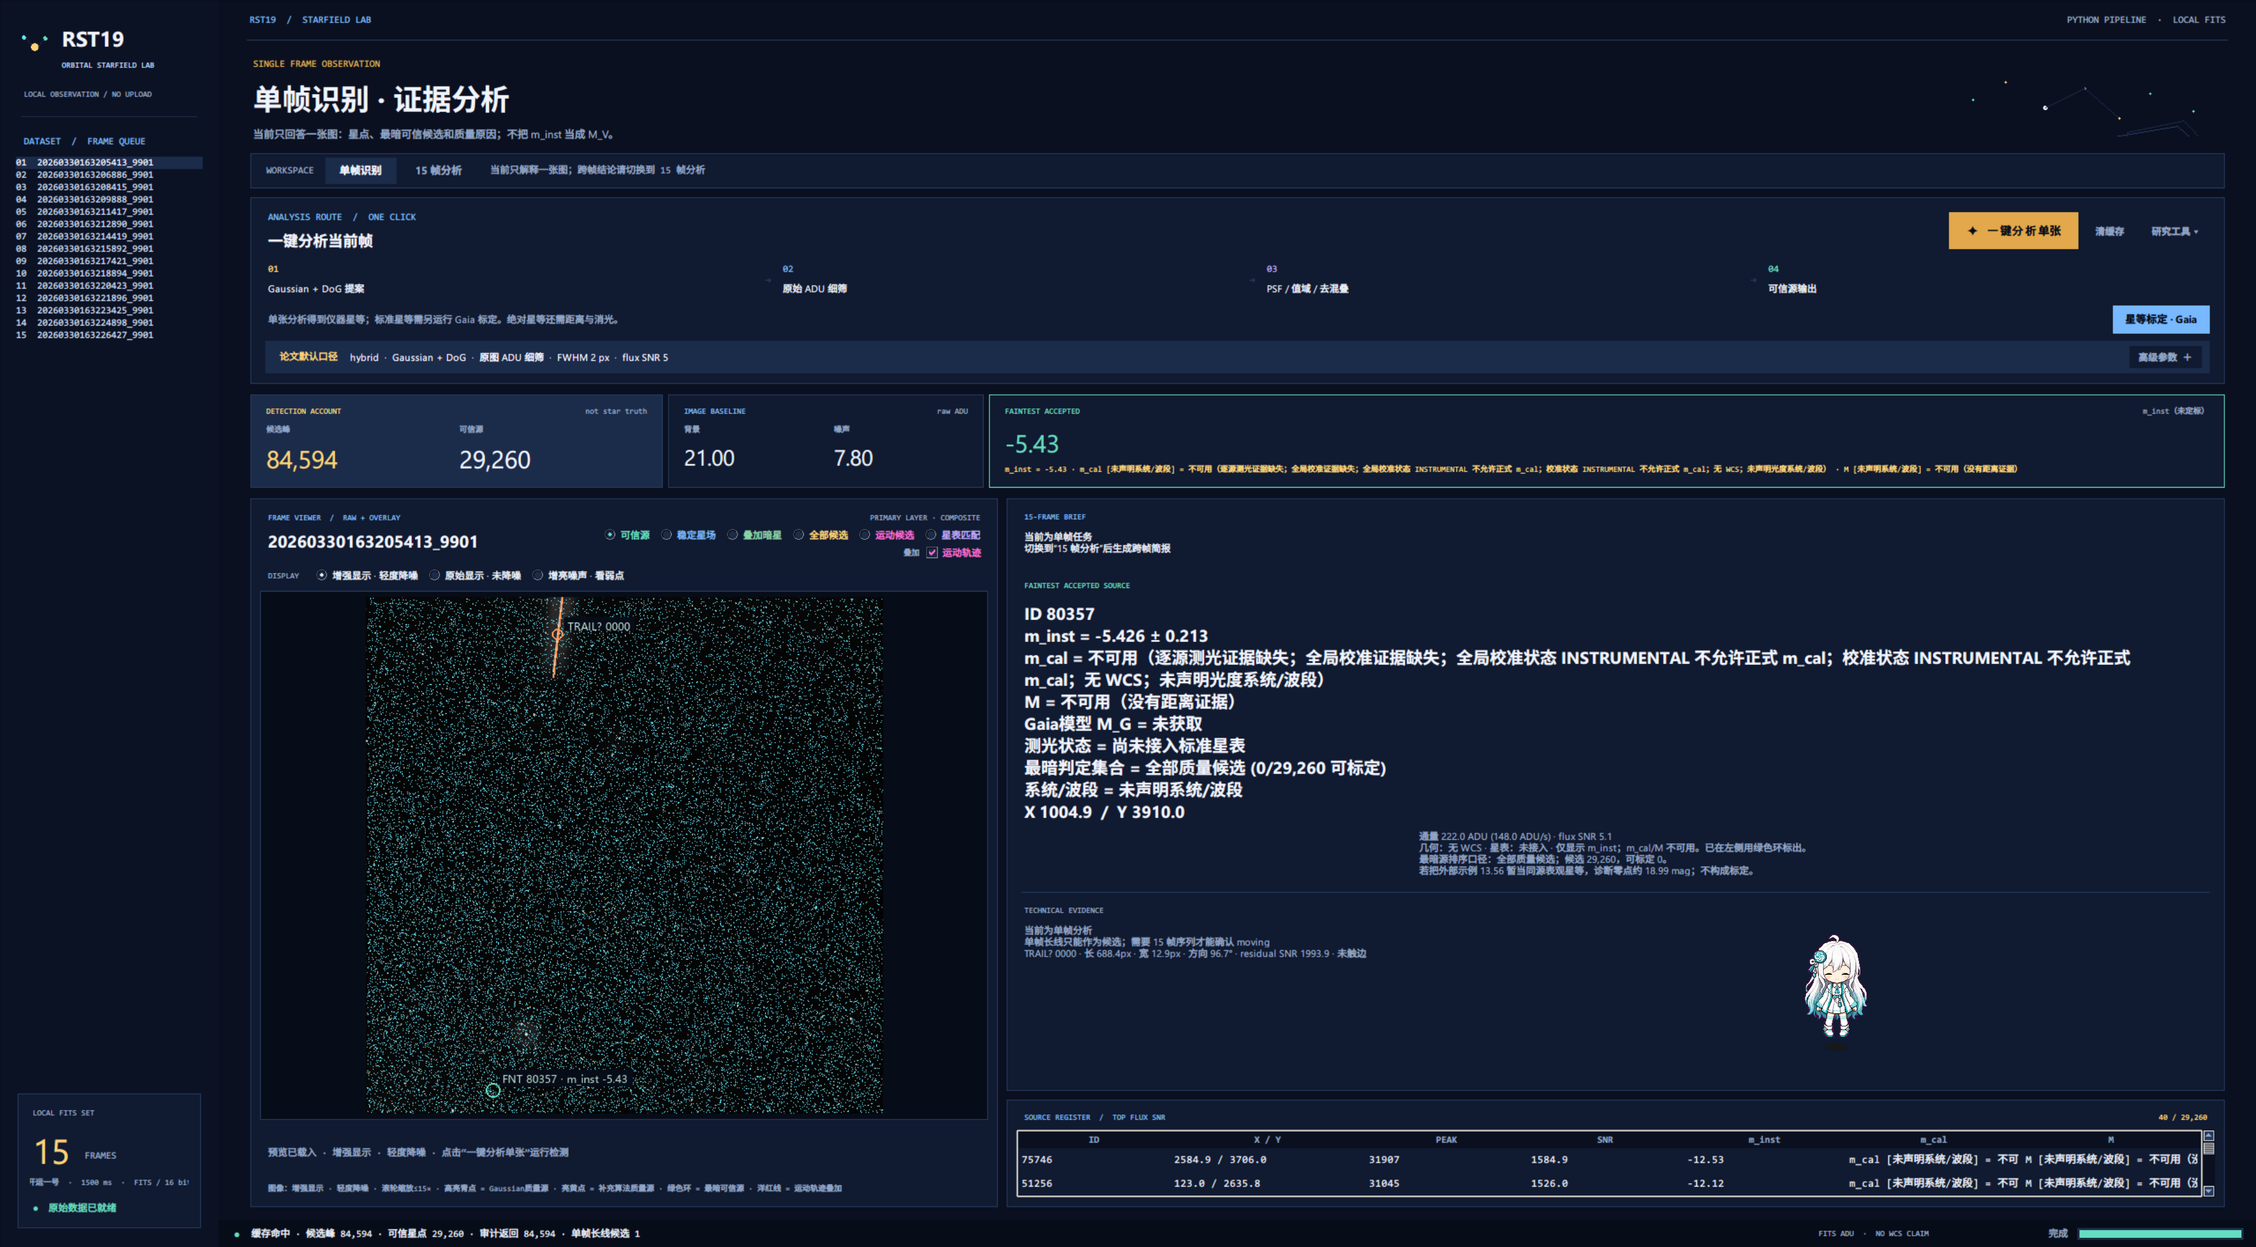
08 · 单张结果
09 / 11
现在一键分析到底多了什么？
以前只做检测；现在单张分析会继续走到 Gaia 测光，并把状态写回界面。
之前的界面：m_cal 不可用
现在的一键分析 · 首帧
宽筛候选
84,594
质量通过
29,260
Gaia 参考星
11,721
m_G 标定源
15,234
严格 M_G
暂不强报
旧状态：m_cal 不可用
根因：默认按钮没有走完整测光链
m_G≈13.99 是“已标定子集中的最暗表观星等”，不是全场无条件极限；M_G 仍等待距离与同波段消光证据。
RST19-SOL · 可审计研究稿 · 2026-09
Notes:
这页直接回应用户之前看到的截图：旧界面显示 m_cal 不可用，原因是旧按钮只跑 detection；代码现在把 Gaia catalog cache/online query、自动 plate solve、photometry 接进默认单帧工作流。最新首帧 headless 证据为 84594/29260/11721/15234；m_G 最暗约 13.99 只对已标定子集成立。

Slide 10
09 · 答辩准备
10 / 11
评委可能会问什么？我们怎么答？
下面的回答都按当前数据说，不把没证明的说成已经证明。
评委可能会问 | 我们可以这样答 | 手里有什么依据
为什么候选数比别人多？ | 我们把“找出来的候选”和“筛完留下的源”分开报；84,594 不是星数。 | 84,594 → 29,260；没有逐星真值，不拿外部数量硬调参数。
SNR 阈值是不是拍脑袋？ | SNR 只说明它比附近背景突出，还要看 PSF、形状、支持像素、值域和 15 帧。 | 注入回收和负峰对照；阈值是当前折中，不是恒星概率。
特殊亮点是真星还是噪点？ | 只看截图不能下结论，要回看原始 ADU、PSF、双源模型、掩膜和跨帧表现。 | 异常码、线状、拥挤候选先留在审计表里，不硬说成普通噪声。
m_G 是相机真实星等吗？ | 它是 Gaia G 波段的表观星等，不等于相机 450–750 nm 的严格响应。 | WCS、Gaia 参考星、零点和颜色项；m_inst 也保留。
为什么没有绝对星等？ | 还缺可靠距离和同 G 波段的消光；条件不齐就不硬算。 | 软件显示不可用是科学边界，不是程序出错。
回答顺序
先说是什么，再说数字、依据和还缺什么
RST19-SOL · 可审计研究稿 · 2026-09
Notes:
答辩练习要求：每个问题都按“定义—数字—证据—边界”回答。例如“为什么没有 M_G”：不是没做，而是严格 M_G 需要距离与同波段消光；当前保留接口和失败状态，避免把不完整的模型结果包装成真值。

Slide 11
10 · 收尾
11 / 11
最后怎么收尾
把已经做到的说清楚，把还缺的也说清楚。
三句话记住
30 秒说法
01
单张图：先找点，再筛选，最后接 Gaia 算表观星等。
“我们先把图上的局部响应找出来，再用 SNR、PSF 和 15 帧检查它像不像一个点源。能做 Gaia 表观星等就写 m_G；距离和同波段消光没齐，就不把它说成绝对星等。”
02
15 张图：先扣掉星场共同移动，再找运动目标。
03
创新：把持久性、相对亮度、注入回收等做成数据。
后面还要补的材料
官方逐星真值 · 相机响应/标准星
增益与读出噪声 · 完整 WCS · 消光来源
可复现 · 可解释 · 有边界
能做的讲清楚，不能做的讲明白，这就是答辩时的底气。
RST19-SOL · 可审计研究稿 · 2026-09
Notes:
收尾不要再堆算法名。用三句话总结：单帧的星点和 Gaia 表观星等、多帧的配准与运动证据、创新的可复核指标。最后主动说明绝对星等、相机响应、官方真值等仍需补充的证据，这会比回避限制更符合科学性评分。

